Slide 1

TRƯỜNG KỸ THUẬT VÀ CÔNG NGHỆ - KHOA CÔNG NGHỆ THÔNG TIN
BÁO CÁO THỰC TẬP ĐỒ ÁN CƠ SỞ NGÀNH
Xây dựng hệ thống
quản lý bán hàng
Giáo viên hướng dẫn: ThS. Nguyễn Hoàng Duy Thiện
Sinh viên thực hiện: Phạm Minh Nhựt - 110123252
Lớp: DA23TTC

Slide 2
TRƯỜNG KỸ THUẬT VÀ CÔNG NGHỆ - KHOA CÔNG NGHỆ THÔNG TIN
1
NỘI DUNG TRÌNH BÀY
1. Vấn đề & Lý do chọn đề tài
2. Mục tiêu & Phạm vi đề tài
3. Công nghệ sử dụng
4. Phân tích & Thiết kế hệ thống
5. Demo chức năng chính
6. Kết luận & Hướng phát triển

Slide 3



TRƯỜNG KỸ THUẬT VÀ CÔNG NGHỆ - KHOA CÔNG NGHỆ THÔNG TIN
2
1. VẤN ĐỀ (THỰC TRẠNG HIỆN NAY)
Bất cập hiện tại:
Lưu trữ phân tán, khó tra cứu lịch sử giao dịch.
Thất thoát doanh thu do sai sót trong tính toán thủ công.
Không kiểm soát được hàng tồn kho thực tế.
Giải pháp đề xuất:
Số hóa toàn bộ quy trình nghiệp vụ.
Tập trung hóa dữ liệu giúp quản lý thống nhất.

Slide 4
TRƯỜNG KỸ THUẬT VÀ CÔNG NGHỆ - KHOA CÔNG NGHỆ THÔNG TIN
3
2. MỤC TIÊU ĐỀ TÀI
Quản lý
sản phẩm
Quản lý
nhân viên
Quản lý
khách hàng
Xây dựng ứng dụng Windows Forms quản lý bán hàng.
Quản lý danh mục sản phẩm, nhân viên.
Lưu trữ thông tin khách hàng.
Tự động hóa quy trình lập hóa đơn và tính tiền.
Xem lại lịch sử bán hàng.
ỨNG DỤNG QUẢN LÝ BÁN HÀNG
Bán hàng
nhanh chóng
Lập hóa đơn và tính tiền
Quản lý
khách hàng

Slide 5
TRƯỜNG KỸ THUẬT VÀ CÔNG NGHỆ - KHOA CÔNG NGHỆ THÔNG TIN
4
3. PHẠM VI ĐỀ TÀI
Đối tượng sử dụng:
Môi trường triển khai:
Quản trị viên (Admin): Quản lý hệ thống, nhân viên, danh mục và xem báo cáo.
Nhân viên bán hàng (Staff): Thực hiện thao tác bán hàng, lập hóa đơn và tra cứu sản phẩm.
Triển khai trên máy tính để bàn (Desktop Application).
Mô hình hoạt động: Offline hoặc mạng nội bộ tại cửa hàng.

Slide 6




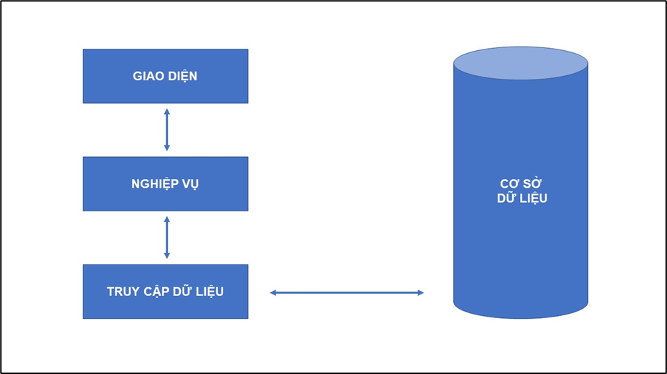
TRƯỜNG KỸ THUẬT VÀ CÔNG NGHỆ - KHOA CÔNG NGHỆ THÔNG TIN
5
4. CÔNG NGHỆ SỬ DỤNG
C# (WinForms): Phát triển ứng dụng Desktop nhanh chóng, tương thích tốt với môi trường Windows, thư viện hỗ trợ phong phú.
SQL Server: Hệ quản trị CSDL mạnh mẽ, đảm bảo tính toàn vẹn dữ liệu và hỗ trợ truy vấn phức tạp.
Kiến trúc: Mô hình 3 lớp tách biệt giao diện và xử lý dữ liệu.

Slide 7
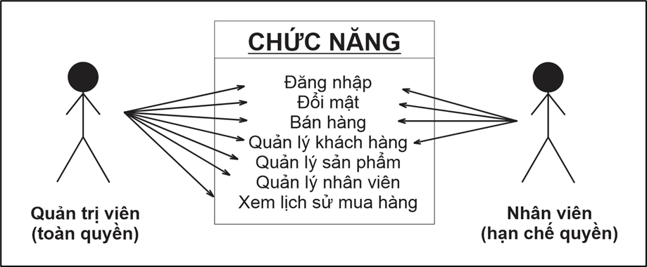
TRƯỜNG KỸ THUẬT VÀ CÔNG NGHỆ - KHOA CÔNG NGHỆ THÔNG TIN
6
5. PHÂN TÍCH HỆ THỐNG
Quản lý: Quản lý được phép truy cập tất cả các danh mục kể cả bán hàng và xem lịch sử bán hàng.
Nhân viên: Đăng nhập, đổi mật khẩu, thêm khách hàng, bán hàng.

Slide 8
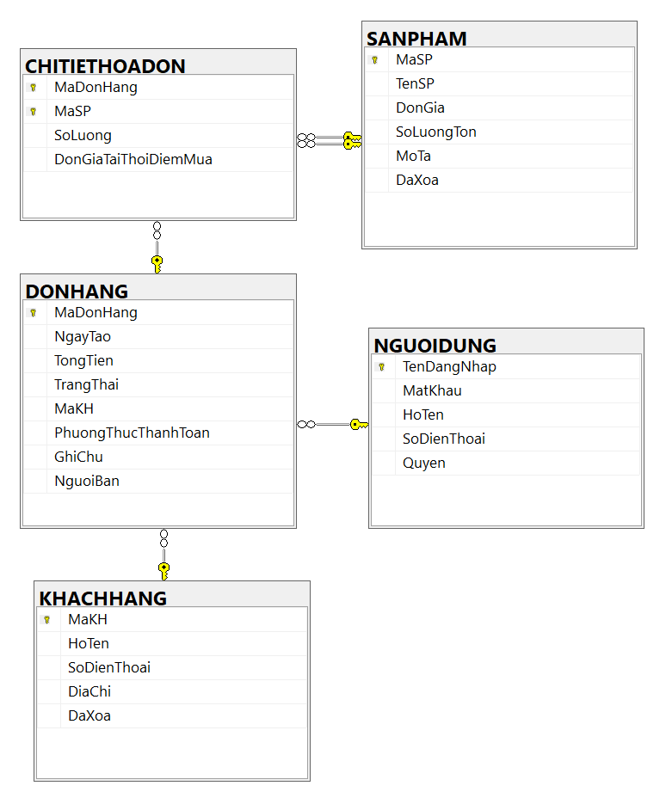
TRƯỜNG KỸ THUẬT VÀ CÔNG NGHỆ - KHOA CÔNG NGHỆ THÔNG TIN
7
6. THIẾT KẾ CƠ SỞ DỮ LIỆU
SANPHAM (Thông tin hàng hóa).
KHACHHANG (Người mua).
DONHANG & CHITIETHOADON (Lưu giao dịch).
NGUOIDUNG (Tài khoản đăng nhập).

Slide 9
TRƯỜNG KỸ THUẬT VÀ CÔNG NGHỆ - KHOA CÔNG NGHỆ THÔNG TIN
8
7. GIẢI PHÁP KỸ THUẬT NỔI BẬT
Kỹ thuật xóa mềm:
Không xóa vĩnh viễn dữ liệu.
Sử dụng cờ trạng thái DaXoa = 1 để ẩn dữ liệu ⟶ An toàn, khôi phục được.
Lưu lịch sử giá bán:
Bảng CHITIETHOADON lưu riêng cột DonGiaTaiThoiDiemMua.
Đảm bảo doanh thu không bị sai lệch khi cập nhật giá sản phẩm gốc.

Slide 10
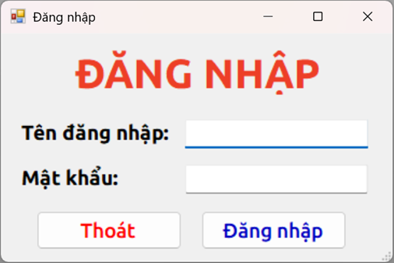
TRƯỜNG KỸ THUẬT VÀ CÔNG NGHỆ - KHOA CÔNG NGHỆ THÔNG TIN
9
8. GIAO DIỆN ĐĂNG NHẬP
Bảo mật quyền truy cập rất quan trọng để bảo vệ thông tin. Phân quyền người dùng giúp chỉ định quyền dựa trên vai trò, ngăn truy cập trái phép và đảm bảo chỉ truy cập thông tin cần thiết.

Slide 11
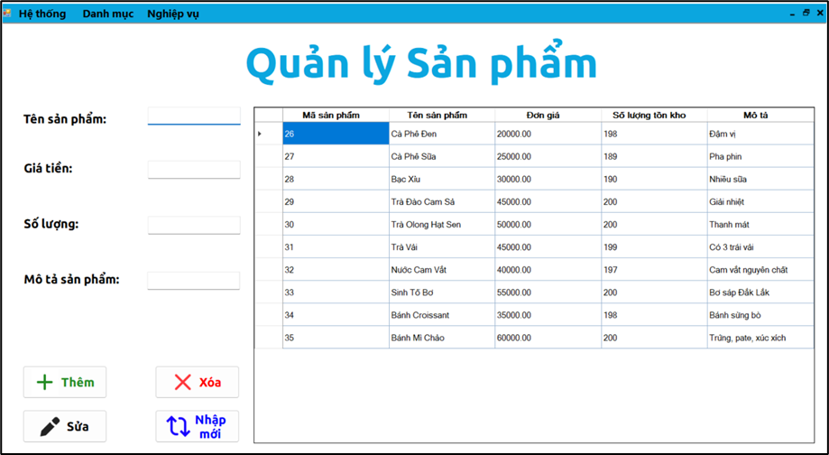
TRƯỜNG KỸ THUẬT VÀ CÔNG NGHỆ - KHOA CÔNG NGHỆ THÔNG TIN
10
9. GIAO DIỆN QUẢN LÝ SẢN PHẨM
Quản lý danh mục hàng hóa đa dạng với thông tin chi tiết (tên sản phẩm, giá bán, ...)
Cơ chế Xóa mềm: Đảm bảo dữ liệu không bị mất vĩnh viễn, hỗ trợ khôi phục khi cần thiết.

Slide 12
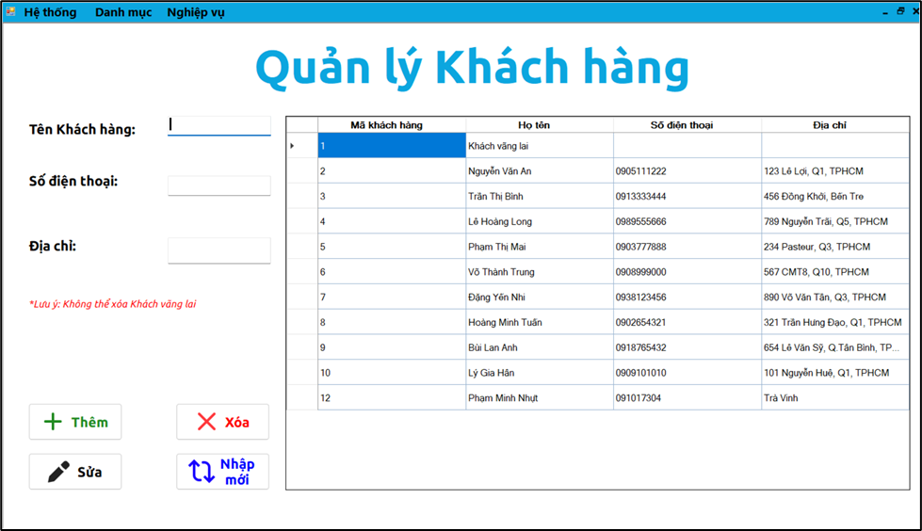
TRƯỜNG KỸ THUẬT VÀ CÔNG NGHỆ - KHOA CÔNG NGHỆ THÔNG TIN
11
10. GIAO DIỆN QUẢN LÝ KHÁCH HÀNG
Lưu trữ thông tin khách hàng (SĐT, Địa chỉ, ...)
Xây dựng hồ sơ khách hàng thân thiết.
Hỗ trợ tìm kiếm nhanh theo Số điện thoại hoặc Tên.
Làm cơ sở cho các chương trình khuyến mãi, chăm sóc sau bán hàng.

Slide 13
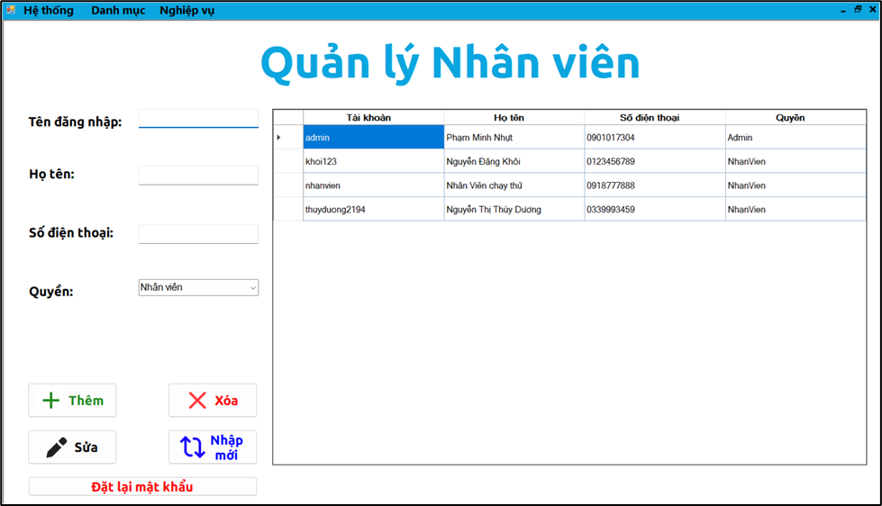
TRƯỜNG KỸ THUẬT VÀ CÔNG NGHỆ - KHOA CÔNG NGHỆ THÔNG TIN
12
11. GIAO DIỆN QUẢN LÝ NHÂN VIÊN
Thêm mới, Sửa thông tin, Xóa (Xóa mềm).
Phân quyền truy cập hệ thống (Admin/Nhân viên).
Bảo mật thông tin đăng nhập.

Slide 14
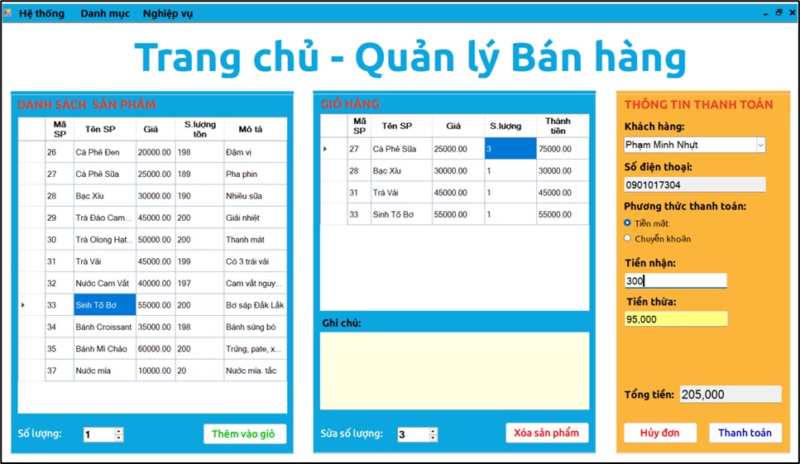
TRƯỜNG KỸ THUẬT VÀ CÔNG NGHỆ - KHOA CÔNG NGHỆ THÔNG TIN
13
12. GIAO DIỆN BÁN HÀNG
Giao diện thiết kế tối ưu cho thao tác nhanh.
Tự động tính toán tổng tiền, tiền thừa, giảm thiểu sai sót con người.
Cập nhật trừ kho tự động ngay khi đơn hàng được thanh toán

Slide 15
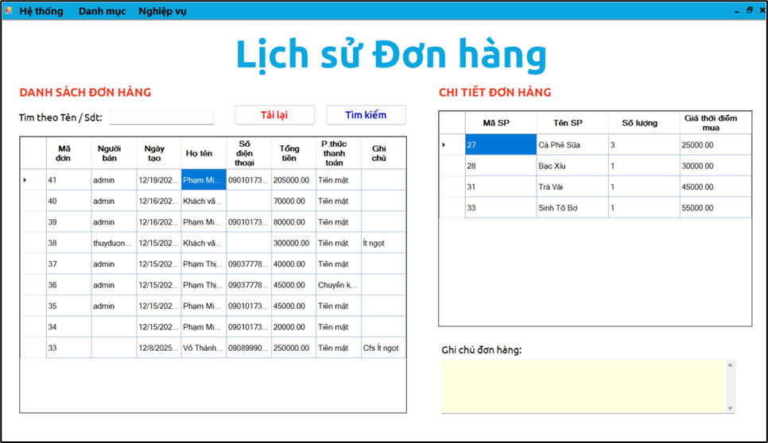
TRƯỜNG KỸ THUẬT VÀ CÔNG NGHỆ - KHOA CÔNG NGHỆ THÔNG TIN
14
13. GIAO DIỆN LỊCH SỬ ĐƠN HÀNG
Lưu vết giao dịch: Truy xuất lại chi tiết từng hóa đơn cũ.
Lưu giá: Lưu trữ giá bán tại thời điểm mua. (Khắc phục lỗi sai lệch doanh thu khi giá sản phẩm gốc thay đổi).

Slide 16
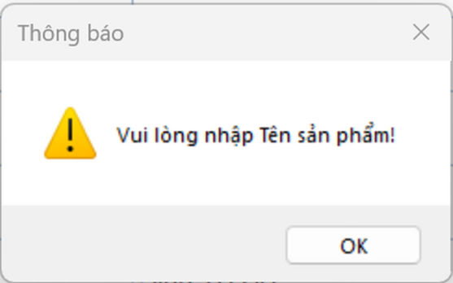
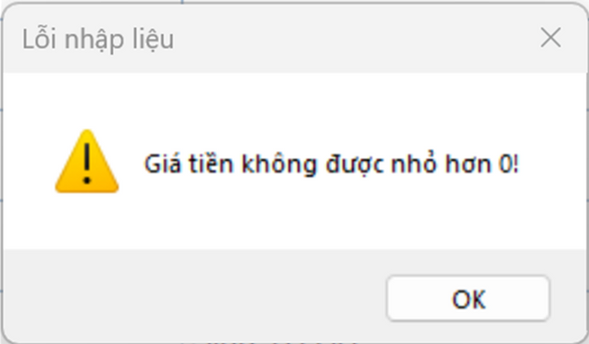
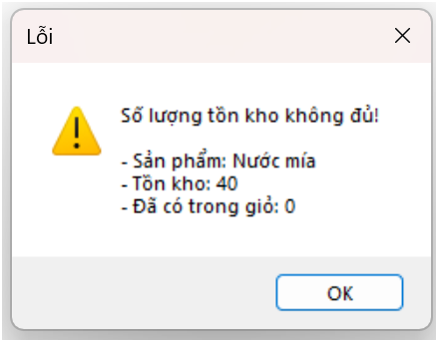
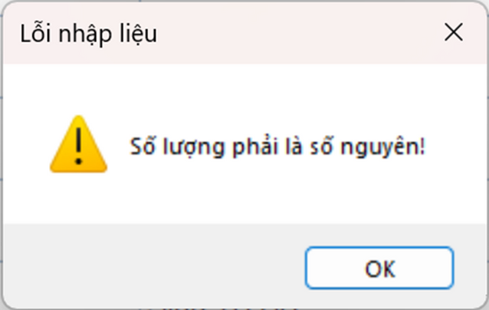
TRƯỜNG KỸ THUẬT VÀ CÔNG NGHỆ - KHOA CÔNG NGHỆ THÔNG TIN
15
14. XỬ LÝ TRÙNG LẶP & LOGIC
Cảnh báo khi bỏ trống ô nhập liệu.
Cảnh báo khi số lượng tồn kho không đủ để bán.
Cảnh báo khi nhập sai giá tiền.
Cảnh báo khi nhập sai số lượng.

Slide 17
TRƯỜNG KỸ THUẬT VÀ CÔNG NGHỆ - KHOA CÔNG NGHỆ THÔNG TIN
16
PHẠM VI & HẠN CHẾ
Phần mềm phụ thuộc vào môi trường cài đặt trên máy tính, gây khó khăn cho việc truy cập dữ liệu từ xa khi người quản lý không có mặt tại cửa hàng.
Chưa hỗ trợ thanh toán đa phương thức (Ví điện tử, Thẻ tín dụng).
Chưa tích hợp sâu với các thiết bị ngoại vi chuyên dụng (máy quét mã vạch Barcode/QR, máy in hóa đơn tự động).
Hệ thống thiếu các biểu đồ trực quan để hỗ trợ người quản lý có cái nhìn tổng quan về xu hướng kinh doanh, từ đó đưa ra các quyết định nhập hàng/khuyến mãi chính xác hơn.

Slide 18
TRƯỜNG KỸ THUẬT VÀ CÔNG NGHỆ - KHOA CÔNG NGHỆ THÔNG TIN
17
KẾT LUẬN
Về quy trình: Đã tin học hóa thành công toàn bộ quy trình bán hàng thủ công sang quản lý trên phần mềm.
Về kỹ thuật: Xây dựng hệ thống ổn định, đáp ứng các tiêu chuẩn về toàn vẹn dữ liệu và xử lý ngoại lệ tốt.
Khả năng ứng dụng: Phần mềm đã sẵn sàng để triển khai thử nghiệm cho các mô hình kinh doanh quy mô vừa và nhỏ.

Slide 19
TRƯỜNG KỸ THUẬT VÀ CÔNG NGHỆ - KHOA CÔNG NGHỆ THÔNG TIN
18
HƯỚNG PHÁT TRIỂN
Chuyển đổi sang mô hình Client-Server hiện đại: Nghiên cứu tách phần xử lý dữ liệu thành Web API (ASP.NET Core). Điều này sẽ cho phép phát triển đa dạng các Client (Web App, Mobile App).
Tích hợp hệ sinh thái phần cứng: Bổ sung module giao tiếp với máy quét mã vạch để tự động nhận diện sản phẩm khi bán hàng, và kết nối máy in nhiệt để in hóa đơn.
Đa dạng hóa phương thức thanh toán: Tích hợp API của các đơn vị trung gian thanh toán để tự động xác nhận giao dịch chuyển khoản ngân hàng.
Sử dụng thư viện biểu đồ: trực quan hóa doanh thu theo thời gian thực, so sánh tăng trưởng giữa các tháng, và hiển thị sản phẩm bán chạy.

Slide 20
TRƯỜNG KỸ THUẬT VÀ CÔNG NGHỆ - KHOA CÔNG NGHỆ THÔNG TIN
XIN CHÂN THÀNH
CẢM ƠN THẦY
ĐÃ LẮNG NGHE!
TRÂN TRỌNG KÍNH CHÀO!

